Slide 1
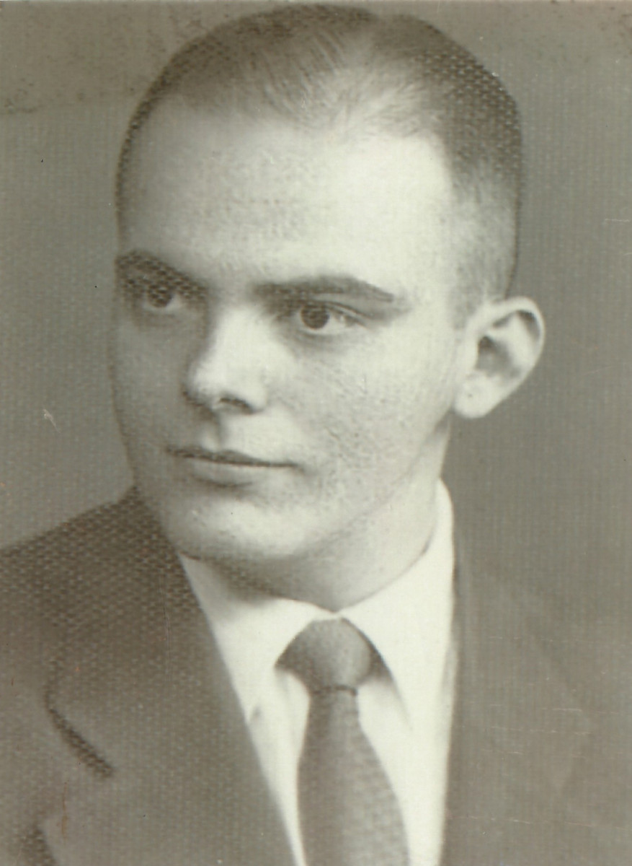
“Accioly de um nada fazia um conto e acendia numa vela a chama da angústia humana”. Mário de Andrade sobre Breno Rocha Accioly, médico e escritor, nascido em Santana do Ipanema, em 21/3/1921

Slide 2


Antibióticos na gestação e aleitamento
José Maria Cavalcanti Constant
UFAL
Uncisal

Slide 3
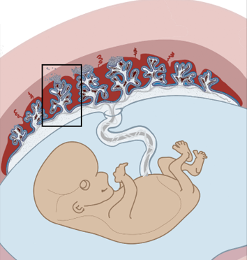
Gestante
A placenta não é barreira
Antimicrobianos lipossolúveis de baixo peso molecular atravessam-na
A travessia é mais fácil no 3º trimestre (maior superfície placentária e menor espessura dos tecidos entre os capilares fetais e maternos)
Antibióticos de alto peso molecular (Macrolídios) não conseguem atravessá-la
Antibóticos com alta taxa de ligação às proteínas plasmáticas (Oxacilina, Ertapenem) atravessam com dificuldade

Slide 4

“To be or not to be, that is the question”
“Atravessar or not atravessar, that is the question”

Slide 5
Not atravessar
Segurança absoluta para o concepto
Excelente indicação se a infecção for apenas materna, sem prejuízo para o concepto
Indicação precária se a bactéria infectante tiver capacidade de atingir o concepto (Treponema pallidum, por exemplo)
Macrolídios, um dos poucos “não atravessadores”: bacteriostáticos, espectro antimicrobiano estreito, ausência quase total no trato urinário. Inúteis na gestação?
Espiramicina (Macrolídio) – altíssima concentração no tecido placentário e excelente ação sobre o Toxoplasma gondii
“Não existe antibiótico bom, ou ruim. Existe antibiótico bem, ou mal indicado” – Prof. Hélvio Auto

Slide 6
Quer atravessar, atravesse.
Mas não atrapalhe

Slide 7
Penicilinas
Penicilinas naturais (G e V) |  | Seguras
Penicilinas semi-sintéticas | Oxacilina, Ampicilina, Amoxicilina, Piperacilina (inib. de betalactamases) | Seguros
 | Carboxipenicilina (Ticarciclina) afinidade com ADP plaquetário | Cautela Potenciais distúrbios de coagulação

Slide 8
Outros beta-lactâmicos
Cefalosporinas | Seguras
Carbapenemas | Seguras
Aztreonam (monobactâmico) | Cautela

Slide 9
Macrolídeos
Eritromicina | Estearato | Seguro

Slide 10
Macrolídeos
Eritromicina | Estearato | Seguro
 | Estolato | Contra-indicado – icterícia colestática

Slide 11
Macrolídeos
Eritromicina | Estearato | Seguro
 | Estolato | Contra-indicado – icterícia colestática
Azitromicina |  | Segura

Slide 12
Macrolídeos
Eritromicina | Estearato | Seguro
 | Estolato | Contra-indicado – icterícia colestática
Azitromicina |  | Segura
Claritromicina |  | Cautela

Slide 13
Aminoglicosídeos | Cautela – VIII par craniano

Slide 14
Aminoglicosídeos | Cautela – VIII par craniano
Tetraciclinas (tigeciclina) | Contra-indicadas - teratogênese

Slide 15
Aminoglicosídeos | Cautela – VIII par craniano
Tetraciclinas (tigeciclina) | Contra-indicadas - teratogênese
Cloranfenicol | Contra-indicado – competição com bilirrubina indireta

Slide 16
Aminoglicosídeos |  | Cautela – VIII par craniano
Tetraciclinas (tigeciclina) |  | Contra-indicadas - teratogênese
Cloranfenicol |  | Contra-indicado – competição com bilirrubina indireta
Quinolonas |  | Contra-indicadas – articulações e tendões
Sulfametoxazol-Trimetoprim | 1º trimestre | Contra-indicado (Trimetoprim: síntese dos folatos – tubo neural)

Slide 17
Aminoglicosídeos |  | Cautela – VIII par craniano
Tetraciclinas (tigeciclina) |  | Contra-indicadas - teratogênese
Cloranfenicol |  | Contra-indicado – competição com bilirrubina indireta
Quinolonas |  | Contra-indicadas – articulações e tendões
Sulfametoxazol-Trimetoprim | 1º trimestre | Contra-indicado (Trimetoprim: síntese dos folatos – tubo neural)
 | 3º trimestre | Contra-indicado (Sulfa: Metabolismo da bilirrubina – Kernicterus)

Slide 18
Aminoglicosídeos |  | Cautela – VIII par craniano
Tetraciclinas (tigeciclina) |  | Contra-indicadas - teratogênese
Cloranfenicol |  | Contra-indicado – competição com bilirrubina indireta
Quinolonas |  | Contra-indicadas – articulações e tendões
Sulfametoxazol-Trimetoprim | 1º trimestre | Contra-indicado (Trimetoprim: síntese dos folatos – tubo neural)
 | 3º trimestre | Contra-indicado (Sulfa: Metabolismo da bilirrubina – Kernicterus)
Lincomicina e Clindamicina |  | Seguros
Vancomicina |  | Cautela

Slide 19
Quinolona - detalhe
Norfloxacino
30 a 40 % absorvida
Níveis hemáticos transitórios
Concentração maciça no tecido renal

Slide 20
Outros
Metronidazol – não há relatos de teratogênese
Albendazol e Tiabendazol – possíveis danos fetais
Rifampicina : fenda palatina e espinha bífida. Discutível redução de membros (em animais). Hipoprotrombinemia em fetos humanos
Isoniazida: potencial neurotoxicidade fetal (interferência com metabolismo da Piridoxina). Se precisar usar, ministrar 50 mg diárias de Vit B6 à gestante
Pirazinamida e Etambutol: não há relatos de teratogênese
Cetoconazol e Fluconazol: teratogênicos

Slide 21
Infecção urinária na gestação
SUGESTÕES PARA O TRATAMENTO

Slide 22
Infecção urinária em gestante
Tratamento
Cefalexina – 500 mg de 6/6h
Amoxicilina - 500mg de 8/8h
Amoxicilina + Clavulanato K - 500mg de 8/8h
Ampicilina + Sulbactam – 500 mg 6/6 h
(Grupo C - FDA)
Axetil-Cefuroxime - 500 mg 12/12 h
Nitrofurantoína (Macrodantina) 100 mg de 6 / 6 horas*
* Não usar a partir de 32ª semana
Anemia hemolítica se o feto tiver deficiência de G6PD

Slide 23
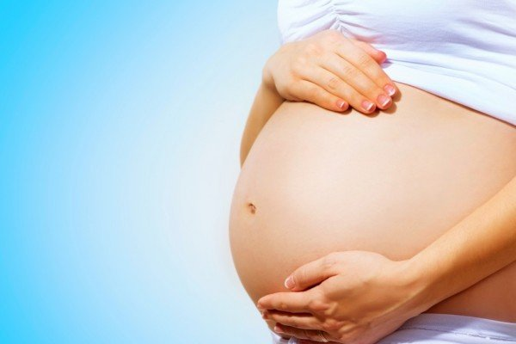
Bacteriúria assintomática
Deve ser tratada – possibilidade de complicação
Tratamento obrigatório em gestantes
  Responsável por parto prematuro

Slide 24
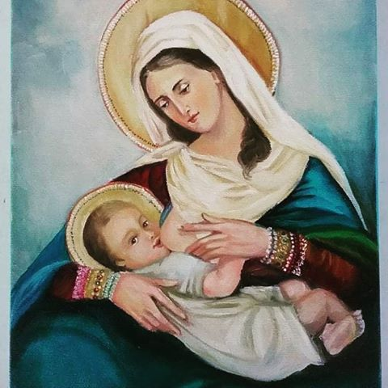
Lactentes

Slide 25
Lactentes
Concentração de drogas no leite materno depende de:
  Grande concentração (livre) no plasma materno
  pH do antibiótico
  Básico (Eritromicina = maior concentração no leite)
  Ácido (Penicilinas, Cefalosporinas = menor concentração)
  Taxa de ligação do antibiótico às proteínas plasmáticas
    Alta (Oxacilina, Ertapenem)= menor concentração

Slide 26
Drogas e Leite Materno: Classificação
Grupo I – não passam para o leite
Grupo II – passam mas não afetam o lactente*
Grupo III – passam e podem afetar o lactente**
Grupo IV – passagem pouco conhecida

Slide 27
Drogas e seus grupos
Penicilinas, Cefalosporinas, Carbapenemas, Monobactâmicos e Glicopeptídios (pH ácido)
Grupo II – baixa concentração no leite
Macrolídios (Ph básico)
Grupo II – alta concentração, porém, com toxicidade mínima
Tetraciclinas – altas concentração e Quelação (não absorção pelo RN)
Grupo II
Grupos III e IV

Slide 28
Drogas e seus grupos
Aminoglicosídios - Altas concentrações
Não absorção = não lesão do VIII par craniano
Porém, ação sobre a microbiota do lactente
Quinolonas – concentrações elevadas – artropatias
Grupos III e IV
Grupos III e IV

Slide 29
Nitrofurantoína (mais uma vez)
Elimina-se pelo leite
Pode, no máximo, causar diarreia
No entanto, possibilidade de anemia hemolítica em
  R.N. prematuros
  R.N. com menos de 1 mês de idade
  Criança de qualquer idade, portadora de deficiência de G6PD

Slide 30

Para ter acesso à aula
Acesse o QR code ao lado:

